Slide 1
Артикуляционная гимнастика
Семинар-практикум

Slide 3
Зачем нужна артикуляционная гимнастика???
Подготавливает артикуляционный аппарат к постановке звуков;
Развивает подвижность органов артикуляции,
силу и точность движений языка

Slide 4
Где находится язык при произнесении звуков
Шипящие (ш, ж, щ, ч) Язык вверху. Основное артикуляционное упражнение – «чашечка»;
Свистящие (с, з) язык лежит внизу, кончик у нижних зубов. Основное упражнение – «блинчик»;
Л, ль – кончик языка упирается в верхние зубы или бугорки за зубами. Основные упражнения – «парус», «иголочка»;
Р,рь – кончик языка приближен к бугоркам, идёт вибрация кончика языка. Основные упражнения – «лошадка» «грибок»;

Slide 5
Артикуляционные упражнения
Статические
Динамические
Направлены на то, чтобы ребёнок научился удерживать артикуляционную позу в течение 10 - 15 сек
Ритмичное повторение движений по 5-7 раз.
Вырабатывают подвижность языка и губ, их координированность и переключаемость
Notes:
с

Slide 6
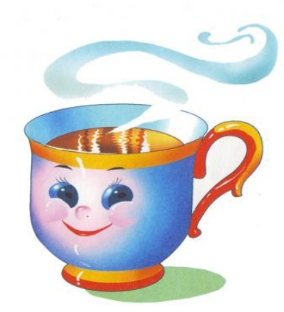
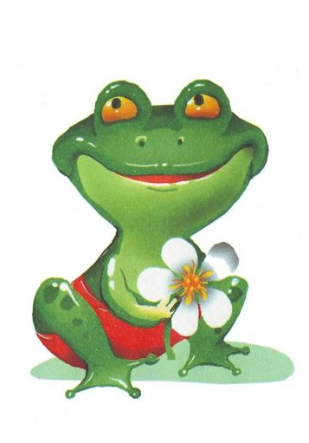
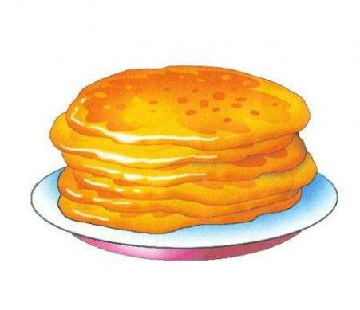
Статические упражнения

Slide 7
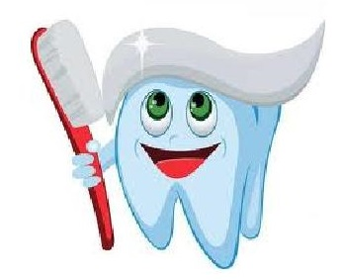
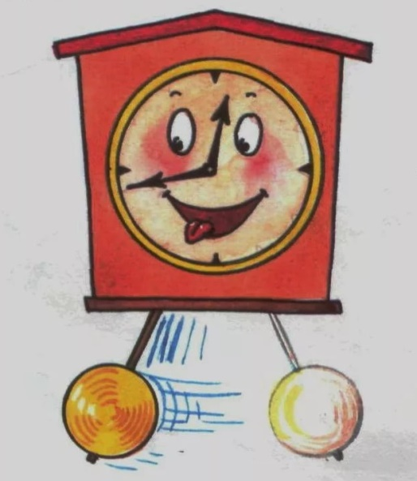
Динамические упражнения

Slide 8
Правила выполнения артикуляционной гимнастики
Артикуляционную гимнастику следует выполнять ежедневно по 3-5 мин. Сначала перед зеркалом. Потом, когда ребёнок освоит упражнения - в любое свободное время.
Динамические упражнения выполняются по 5-7 раз, статические удерживаются в течение 15 сек. Каждое упражнение выполняется в 3 подхода.
Рекомендуется выполнять не более 8 -10 упражнений за раз.
Нужно назвать упражнение, дать речевую инструкцию, показать, как его выполнять и проконтролировать правильность выполнения.

Slide 9
для малышей

Slide 10
Литература

Slide 11
терпения
здоровья
любви
Желаю вам
надежды
добра
веры

Slide 12
Спасибо за внимание!!!

